Slide 1

Desarrollo Fullstack

Slide 2
Les damos la bienvenida
Vamos a comenzar a grabar la clase

Slide 3
Clase 08
Clase 09
Clase 10
Flexbox
Display Flex
Características
Propiedades
GRID
Grid Layout
Características
Propiedades
CSS Avanzado
Diseño Responsive
Viewport
Mobile First
Media Queries
Breakpoint

Slide 4

CSS
Estructura en nuestros estilos

Slide 5

Segundo round de posicionamiento con…

Slide 6
GRID
Sistema de grillas, para más placer

Slide 7
¿Qué es GRID?
A diferencia de Flexbox, donde podemos posicionar nuestros elementos en una sola dimensión, con GRID tenemos la posibilidad de hacerlo de forma horizontal y vertical al mismo tiempo, es decir, en 2 dimensiones.
GRID toma todas las ventajas de Flexbox para volcarlo en un sistema más potente que nos permite crear grillas o cuadrículas de una manera muy sencilla.

Slide 8
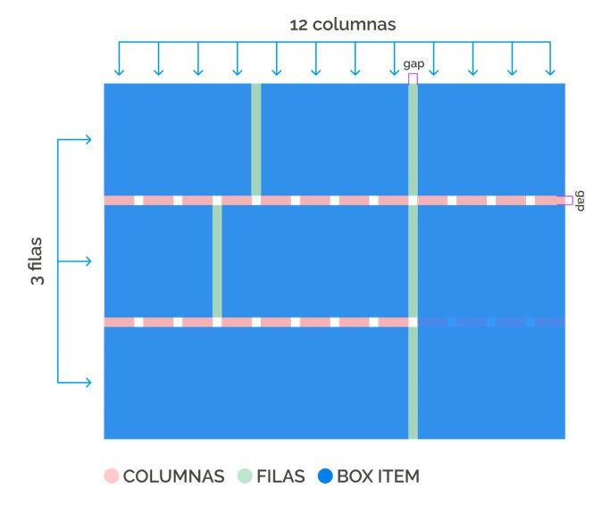
Poder en 2 dimensiones
Como mencionamos anteriormente GRID nos permite trabajar en filas y columnas simultáneamente, solo es cuestión de crear una grilla o cuadrícula que se ajuste a nuestras necesidades y posicionar los elementos hijos dentro de ella.

Slide 9
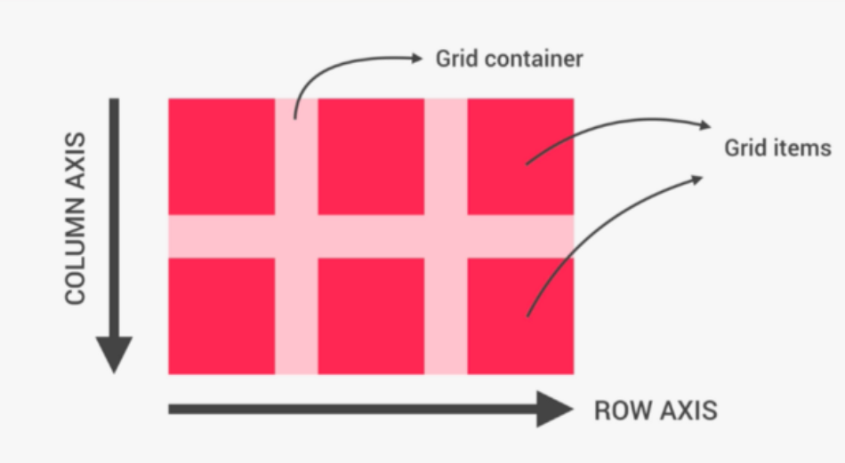
Ejes
En el caso de GRID se toma como main axis al eje X (row axis) y como cross axis al eje Y (column axis), lo que tendrá vital importancia al momento de utilizar las propiedades de alineación que veremos en un momento.

Slide 10
Propiedades
Al igual que Flexbox, Grid Layout está compuesto por un conjunto de propiedades aplicadas a un elemento padre que definirá una grilla modelo o template con la forma buscada. Sobre este template es que luego posicionaremos los elementos hijos.
Cabe destacar que al ser una plantilla esta no forma parte de la estructura, sino que genera un lienzo cuadriculado sobre el cual distribuiremos nuestros elementos.

Slide 11
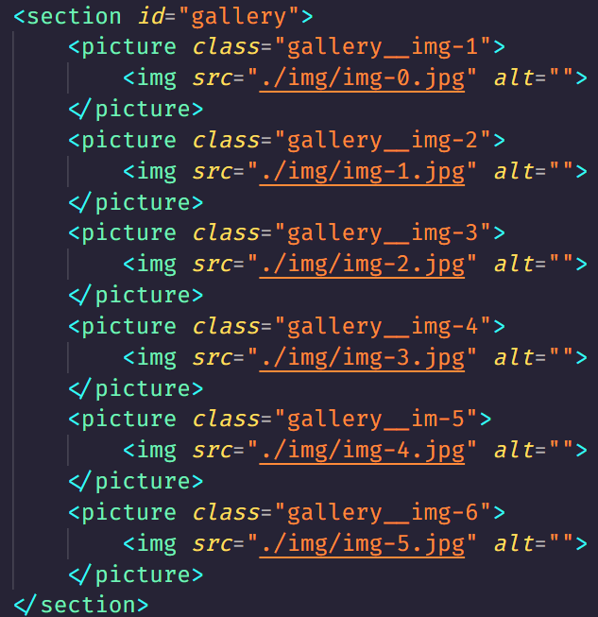
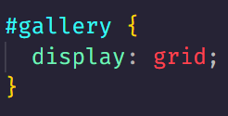
Declaración de una Grilla con GRID
Para comenzar a usar GRID es necesario declarar a nuestro contenedor padre con un display en forma de grilla. Nuevamente usamos la propiedad display, pero ahora con el valor: grid;

Slide 12
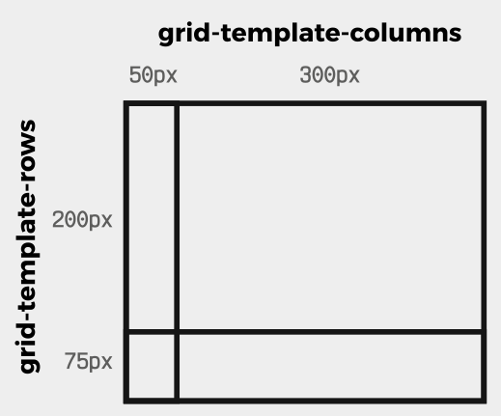
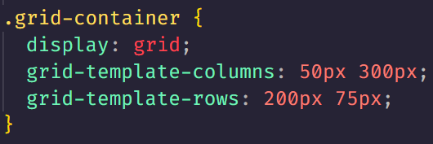
Filas y Columnas
Una vez que declaramos nuestro contenedor como una grilla, debemos elegir la cantidad de filas y columnas que vamos a necesitar en nuestro template. Para eso vamos a utilizar las propiedades grid-template-columns y grid-template-rows de la siguiente manera:

Slide 13
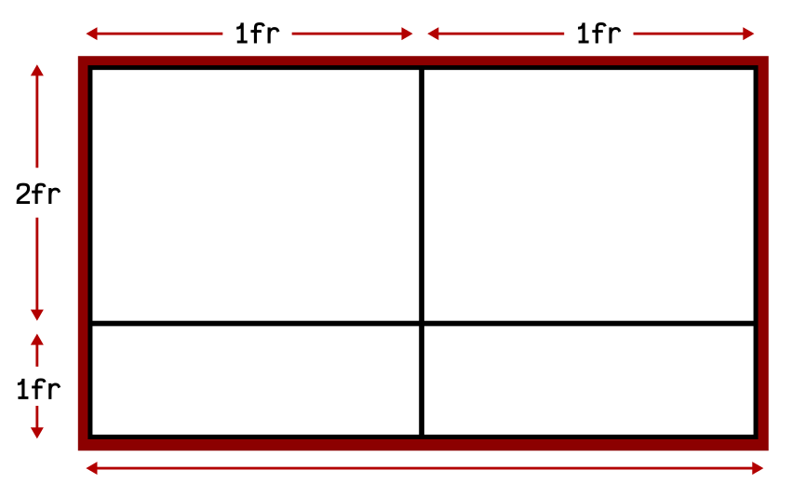
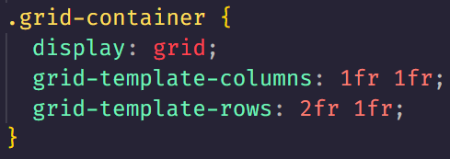
Fractions
Si bien grid-template-columns y grid-template-rows aceptan las unidades de medida tradicionales, en GRID existe la unidad fr (fraction) que divide el espacio disponible entre la cantidad de fr declarados y los reparte proporcionalmente.
En este ejemplo tanto el width cómo el height se dividen por la cantidad de fracciones declaradas y lo distribuye en consecuencia.
Cabe destacar que fr se puede combinar con cualquier otra unidad de medida en la misma declaración.

Slide 14
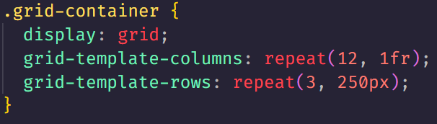
Repeat
En los casos donde necesitamos crear una plantilla con muchas filas o columnas del mismo tamaño, podemos utilizar el valor repeat(cantidad, tamaño);.
cantidad: es el número de columnas o filas que necesitamos.
tamaño: el ancho o alto que deberán tomar.

Slide 15
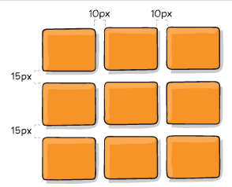
GAP
Esta propiedad mágica, funciona igual que en flexbox y se utiliza para definir el espaciado entre los elementos de una grilla. En este caso podemos hacerlo de forma separada mediante las propiedades column-gap y row-gap o en conjunto a través de la propiedad gap.

Slide 16
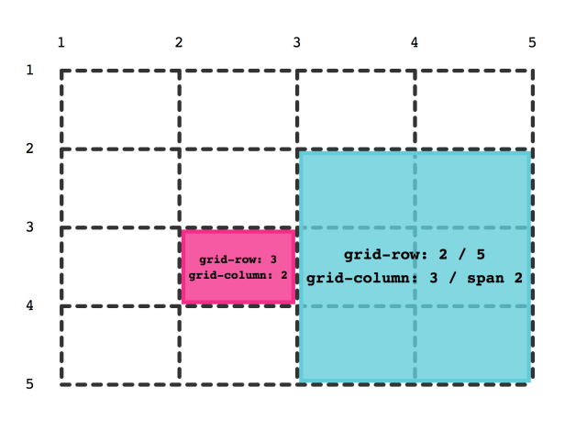
GRID
POR
VALORES

Slide 17
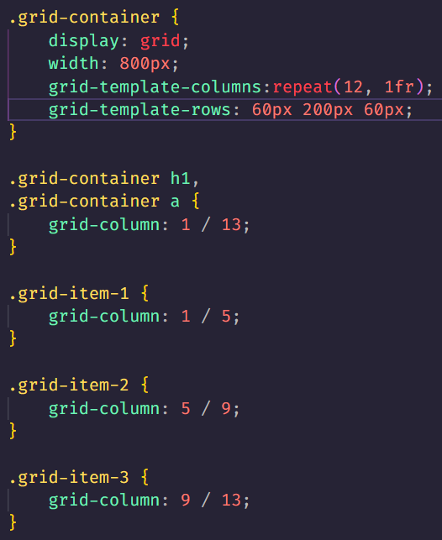
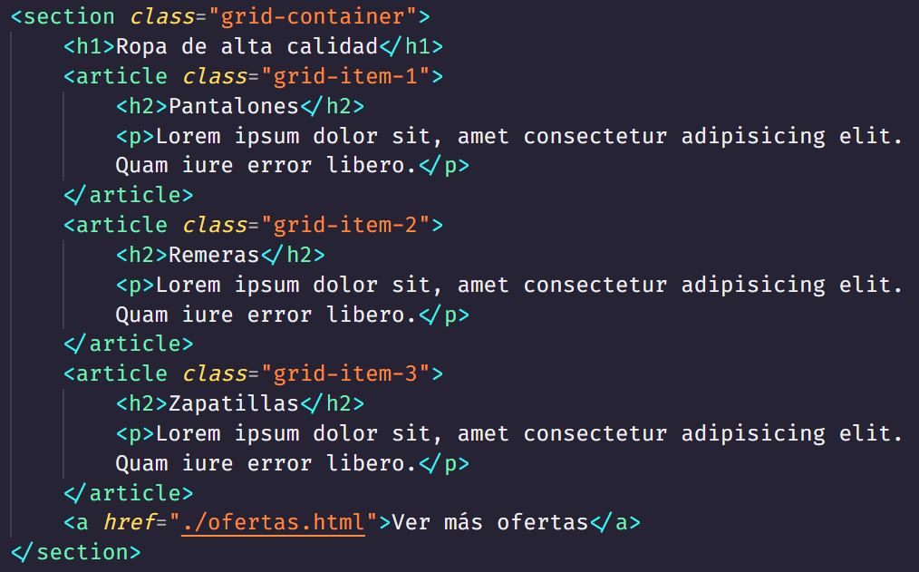
grid-column
Shorthand de grid-column-start y grid-column-end nos va a permitir indicarle a un grid-item en qué columna debe empezar y en cuál finalizar start / end;.

Slide 18
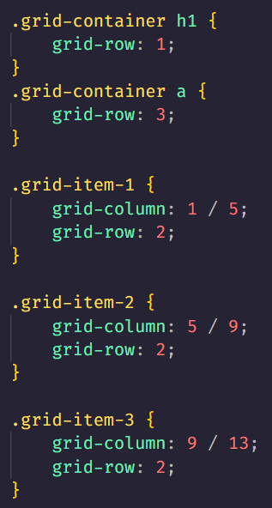
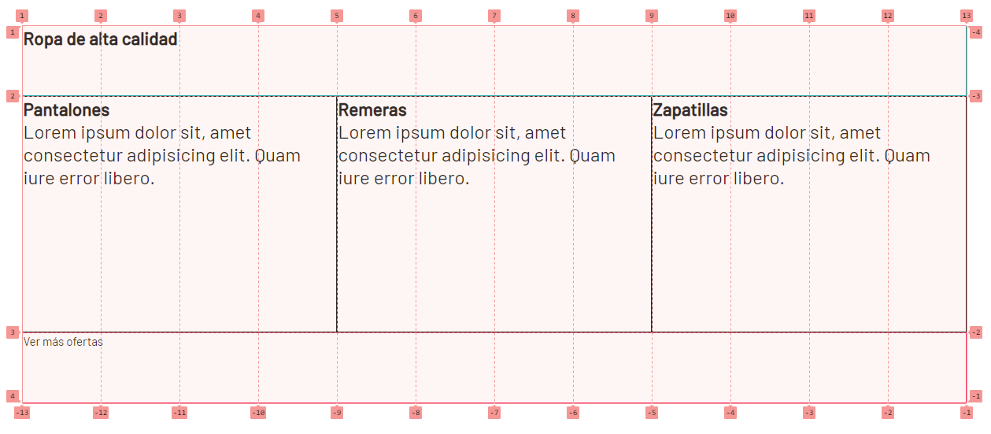
grid-row
Igual que el anterior, solo que en este caso nos va a permitir indicarle a un grid-item en qué fila debe empezar y en cuál finalizar.
Así nos queda nuestros elementos distribuidos en la grilla creada:

Slide 19
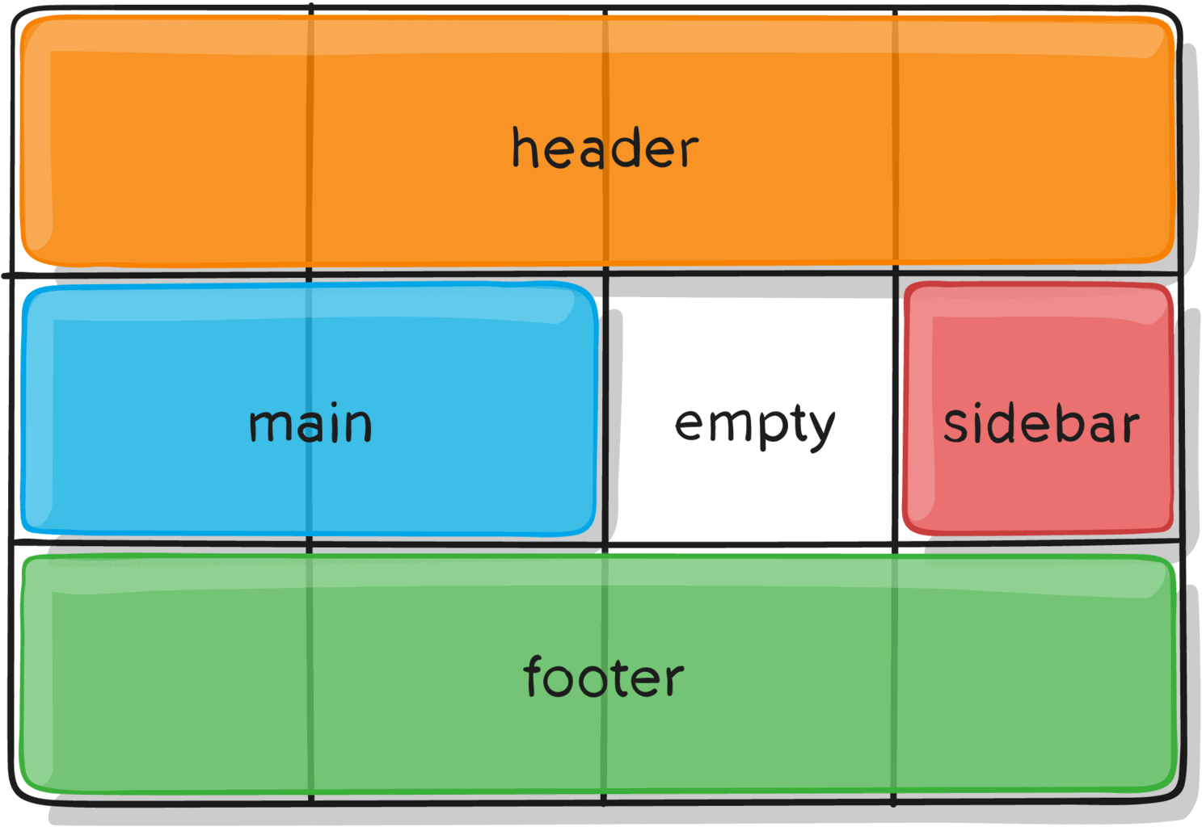
GRID AREAS

Slide 20
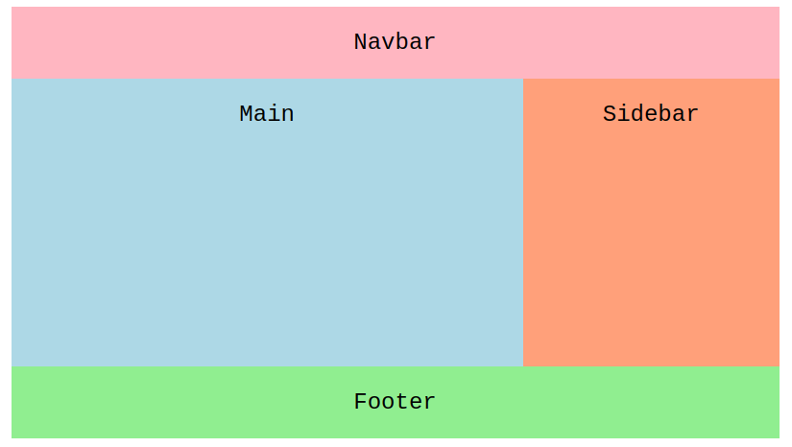
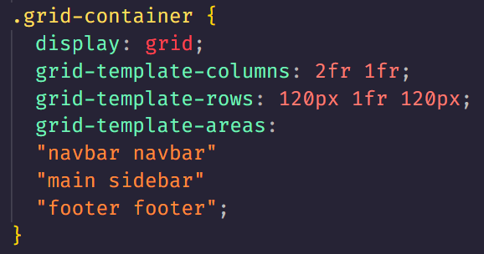
Areas
grid-template-areas: es una propiedad de GRID que nos permite “dibujar” nuestra plantilla CSS para luego posicionar a los elementos hijos en esa representación.

Slide 21
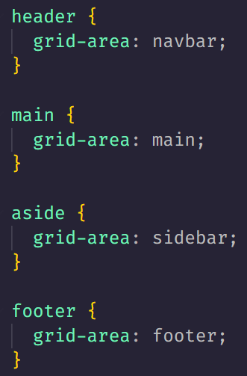
Areas
Estas areas establecidas desde el .grid-container son las que aplicaremos luego a nuestros .grid-items para especificar qué espacio ocupará cada uno.

Slide 22
Alineaciones
Al tomar las mismas ventajas de Flexbox para crear un sistema más potente, veremos que en GRID las variantes para alinear nuestros elementos hijos son muy similares a las que ya conocemos.

Slide 23
ITEMS

Slide 24
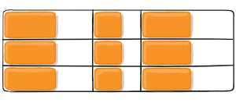
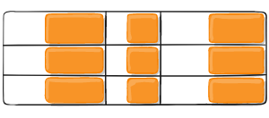
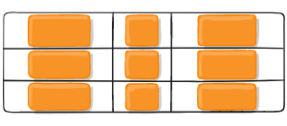
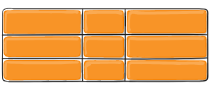
justify-items
start | end | center | stretch;
Se utiliza para alinear los ítems en el eje horizontal o row axis.

Slide 25
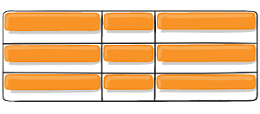
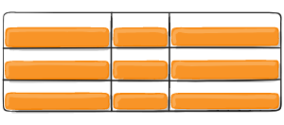
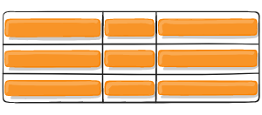
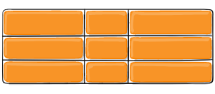
align-items
start | end | center | stretch | baseline;
Se utiliza para alinear los ítems en el eje vertical o column axis.

Slide 26
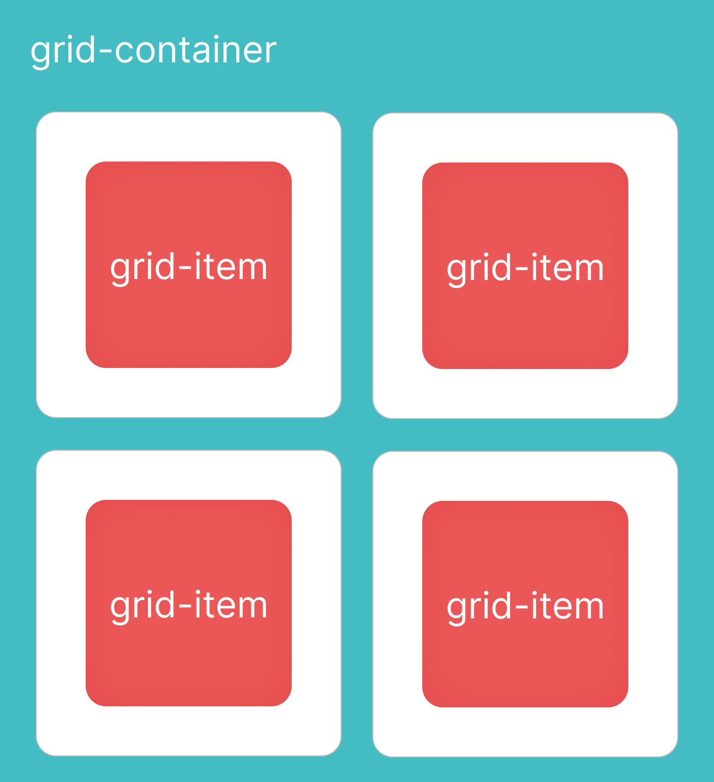
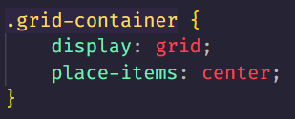
place-items
start | end | center | stretch | baseline;
Nos permite definir justify-items y align-items con la misma propiedad cuando poseen el mismo valor.

Slide 27
CONTENT

Slide 28
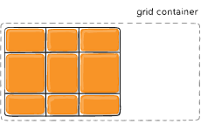
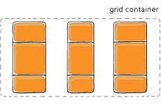
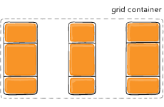
justify-content
start | end | center | space-between | space-around | space-evenly | stretch;
Servirá para alinear cada columna (contenido) dentro del contenedor.

Slide 29
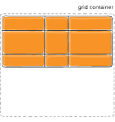
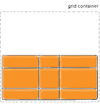
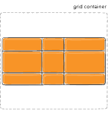
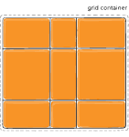
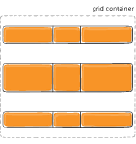
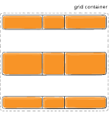
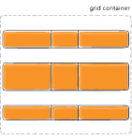
align-content
start | end | center | space-between | space-around | space-evenly | stretch;
Servirá para alinear cada fila (contenido) dentro del contenedor.

Slide 30
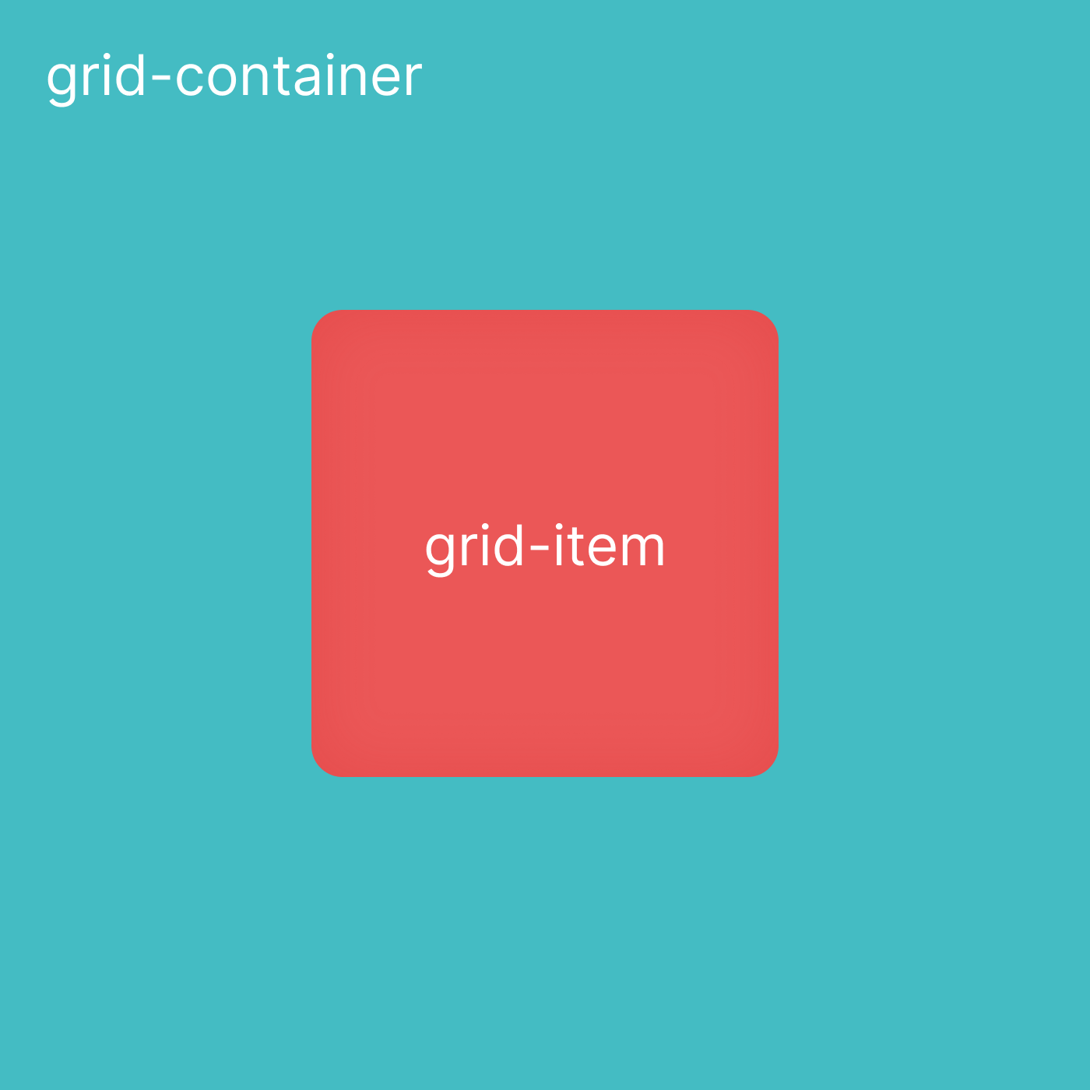
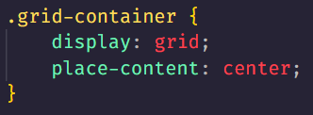
place-content
start | end | center | stretch | baseline;
Nos permite definir justify-content y align-content con la misma propiedad cuando poseen el mismo valor.

Slide 31
SELF

Slide 32
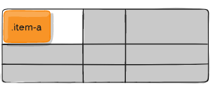
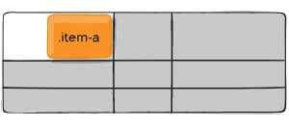
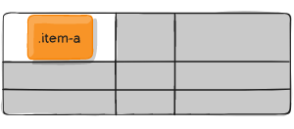
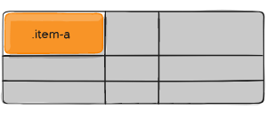
justify-self
start | end | center | stretch;
Servirá para alinear horizontalmente cada item hijo de forma individual.

Slide 33
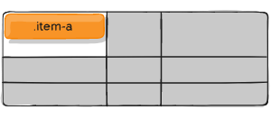
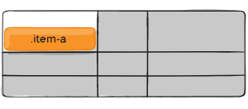
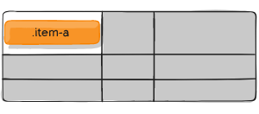
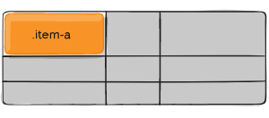
align-self
start | end | center | stretch;
Servirá para alinear verticalmente cada item hijo de forma individual.

Slide 34
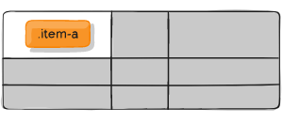

place-self
start | end | center | stretch;
Servirá para alinear ambos ejes con la misma propiedad.

Slide 35
No te olvides de dar el presente

Slide 36
Recordá:
Revisar la Cartelera de Novedades.
Hacer tus consultas en el Foro.
Todo en el Aula Virtual.

Slide 37
Fuentes
Las imágenes de esta presentación fueron tomadas de: https://css-tricks.com/snippets/css/complete-guide-grid/

Slide 38
Gracias

